Slide 1
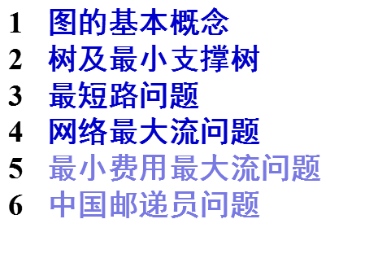
图与网络优化
(Graph Theory and Network Analysis)

Slide 2
图论的起源和发展
1736年，Euler
哥尼斯堡七桥问题 (Königsberg Bridge Problem)
A
A
D
C
D
C
B
一笔画问题
B

Slide 3
第一节 图的基本概念
一、几个例子
北京
天津
例1
是北京、上海等十个城市间的铁路交通图。与此类似的还有电话线分布图、煤气管道图、航空路线图等。
济南
青岛
徐州
郑州
连云港
上海
武汉
南京

Slide 4
例2
分别用点v₁,v₂,v₃,v₄,v₅分别代表甲、乙、丙、丁、戊五支球队。若有两支球队之间比赛过，就在相应的点之间联一条线，且这条线不过其他点。如下图所示：
v₅
可知各队之间的比赛情况如下：
甲—— 乙、丙、丁、戊
乙—— 甲、丙
丙—— 甲、乙、丁
丁—— 甲、丙、戊
戊—— 甲、丁
v₁
v₄
v₂
v₃

Slide 5
二、基本概念
v₄
a₃
v₁
有向图
由点及弧所构成的图，记为D=(V,A)， V,A分别是D的点集合和弧集合。
a₅
a₆
a₂
a₁
v₃
a₄
v₂
无向图
由点及边所构成的图。记为G=(V,E), V，E分别是G的点集合和边集合。
v₄
e₃
v₁
e₂
e₁
e₅
e₆
v₃
e₄
v₂

Slide 6
边
两点之间不带箭头的联线。
如 e₃
v₄
e₃
v₁
弧
两点之间带箭头的联线。
如 a₃
v₄
a₃
v₁
端点及关联边
如：v₁,v₄为e₃的端点，v₁,v₄是相邻的，e₃ 是v₁（v₄ ）的关联边。
若边e =[u,v]∈E，则称u,v 为e的端点，也称u,v是相邻的，称e是点u(及点v)的关联边。

Slide 7
v₄
e₃
v₁
e₇
e₂
e₁
e₅
e₆
v₃
e₄
v₂
环
若在图G中，某个边的两个端点相同，则称e是环。如 e₇
多重边
若两个点之间有多于一条的边，称这些边为多重边。如 e₁,e₂
简单图
一个无环，无多重边的图。
多重图
一个无环、但允许有多重边的图。

Slide 8
v₄
e₃
v₁
e₈
e₇
v₅
e₂
e₁
e₅
e₆
v₃
e₄
v₂
点v的次
以点v_{i}为端点边的个数，记为d_{G}(v_{i})或d(v_{i})。
如 d(v₄)=5
d(v₂)=4
悬挂点 次为1的点，如 v₅
悬挂边 悬挂点的关联边，如 e₈
孤立点 次为0的点
偶点 次为偶数的点，如 v₂
奇点 次为奇数的点, 如 v₅

Slide 9
e₄
v₄
e₅
v₅
链
v₁
e₁
e₃
e₉
v₂
e₂
v₃
e₇
v₆
v₇
e₈
在上图中,(v₁,v₂,v₃,v₄,v₅,v₃,v₆,v₇)是一条链

Slide 10
连通图
图G中，若任何两个点之间，至少有一条链，称为连通图。否则称为不连通图。
连通分图(分图)
若G是不连通图，则它的每个连通的部分称为连通分图。
v₄
e₃
v₁
e₂
如左图就是个不连通图，它是由两个连通分图构成的。
e₅
e₆
e₁
v₃
e₄
v₂
v₅
v₆
e₇

Slide 11
支撑子图
给定一个图G=(V,E)，如果图G’=(V’,E’)，使V’=V及E’⊆E，则称G’是G的一个支撑子图。
v₄
v₁
v₄
v₁
(G)
(G’)
v₃
v₂
v₃
v₂
基础图
给定一个有向图D=(V,A) ，从D中去掉所有弧上的箭头，所得到的无向图称为基础图。记之为G(D)。
v₄
a₃
v₁
v₄
e₃
v₁
a₅
a₆
a₂
a₁
e₅
e₂
e₁
e₆
v₃
v₂
v₃
e₄
v₂
a₄
D=(V,A)
G(D)

Slide 12


权与网络
在实际应用中，给定一个图G=（V，E）或有向图D=（V，A），在V中指定两个点，一个称为始点（或发点），记作v₁ ，一个称为终点（或收点），记作v_{n} ，其余的点称为中间点。对每一条弧 ，对应一个数 ，称为弧上的“权”。通常把这种赋权的图称为网络。

Slide 13


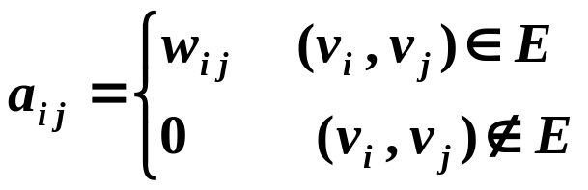
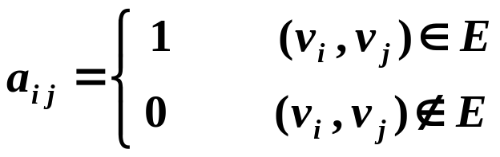
图的矩阵表示
对于网络（赋权图）G=（V，E），其中边
有权 ，构造矩阵 ，其中：
称矩阵A为网络G的权矩阵。
设图G=（V，E）中顶点的个数为n，构造一个矩阵 ，其中：
称矩阵A为网络G的邻接矩阵。

Slide 14
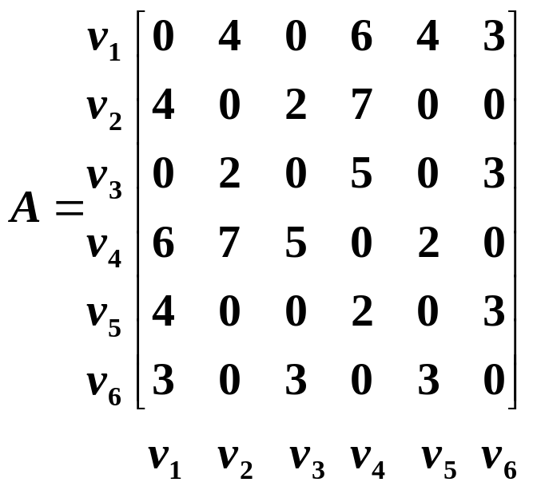
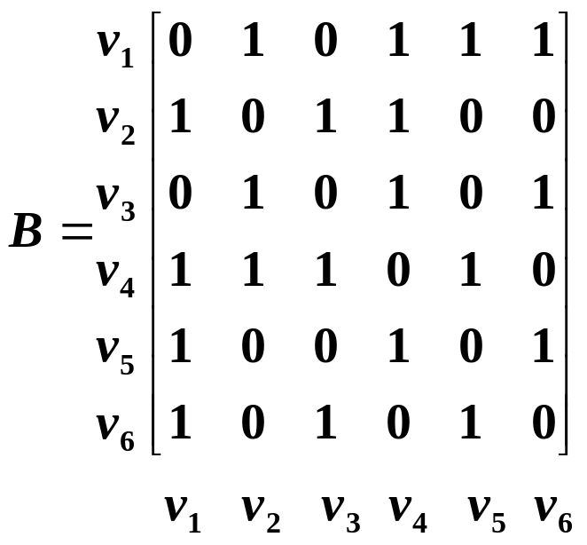
v₁
4
v₂
图的矩阵表示
3
6
7
2
v₆
3
v₃
4
3
5
2
v₅
v₄
权矩阵为：
邻接矩阵为：

Slide 15
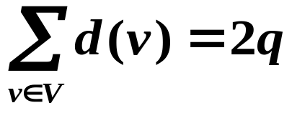
三、基本定理
定理1
图G=(V,E)中，所有点的次之和是边数的两倍，即
定理2
任一图中奇点的个数为偶数。

Slide 16
第二节 树
一、定义
树的定义：一个无圈的连通图。
例1 在五个城市之间架设电话线，要求任两个城市之间都可以相互通话（允许通过其他城市），并且电话线的根数最少。
用v₁,v₂,v₃,v₄,v₅代表五个城市,如果在某两个城市之间架设电话线,则在相应的两点之间联一条边,这样一个电话线网就可以用一个图来表示。显然,这个图必须是连通的,而且是不含圈的连通图。如右图所示。
v₁
v₅
v₂
v₄
v₃

Slide 17
例2 某工厂的组织机构如下图所示
生产计划科
行政办公室
设计组
技术科
工艺组
供销科
厂
长
财务科
行政科
铸造工段
生产办公室
车间
锻压工段
二车间
三车间
四车间
该厂的组织机构图就是一个树。

Slide 18
二、性质
定理1
设图G=(V,E) 是一个树，p(G)≥2，则G中至少有两个悬挂点。
定理2
图G=(V,E) 是一个树的充分必要条件是G中不含圈，且恰有p-1条边。
定理3
图G=(V,E)是一个树的充分必要条件是G是连通图，并且q(G)=p(G)-1。
定理4
图G是树的充分必要条件是任意两个顶点之间恰有一条链。

Slide 19
三、图的支撑树
定义：设图T=(V,E’) 是图G的支撑子图，如果图T=(V, E’) 是一个树，则称T是G的一个支撑树。
定理：图G有支撑树的充分必要条件是图G是连通的。
证明
必要性显然。
再证充分性。 设图G是连通图，若G不含圈，则G本身是一个树，从而G是它自身的一个支撑树。
如果G含圈，任取一个圈，从圈中任意地去掉一条边，得到图G的一个支撑子图G₁。如果G₁不含圈，那么G₁是G的一个支撑树；如果G₁仍含圈，那么从G₁中任取一个圈，从圈中再任意去掉一条边，得到图G的一个支撑子图G₂，如此重复，最终可以得到G的一个支撑子图G_{k},它不含圈，于是G_{k}是G的一个支撑树。

Slide 20
支撑树的求解方法
破圈法
例 用破圈法求解图的一个支撑树
v₂
e₁
e₈
e₄
v₁
e₃
v₄
v₅
e₇
e₅
e₂
e₆
v₃
这就得到了该图的一个支撑树。

Slide 21
避圈法
v₃
e₄
v₅
e₁
e₈
e₅
v₁
e₃
e₇
v₆
e₂
e₉
v₂
e₆
v₄
这就得到了该图的一个支撑树。

Slide 22
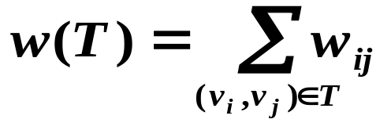
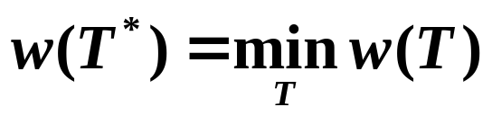
四、最小支撑树
1. 定义
定义1
给图G=(V,E) ，对G中的每一条边[v_{i},v_{j}]，相应地有一个数w_{ij}，则称这样的图G为赋权图，w_{ij}称为边[v_{i},v_{j}]上的权。
定义2
如果T=(V,E’) 是G的一个支撑树，称E’中所有边的权之和为支撑树T的权，记为w(T)，即
最小支撑树
如果支撑树T*的权w(T*)是G的所有支撑树的权中最小者，则称T*是G的最小支撑树(简称最小树),即

Slide 23
2. 最小支撑树的求法
方法一 避圈法
开始选一条权最小的边，以后每一步中，总从未被选取的边中选一条权最小的边，并使之与已选取的边不构成圈。
v₃
5
v₅
6
4
7
v₁
1
3
v₆
5
4
v₂
2
v₄
这就得到了该图的一个最小支撑树。

Slide 24
方法二 破圈法
任取一个圈，从圈中去掉一条权最大的边。在余下的图中，重复这个步骤，一直到一个不含圈的图为止，这时的图便是最小树。
v₃
5
v₅
6
4
7
v₁
1
3
v₆
5
4
v₂
2
v₄
这就得到了该图的一个最小支撑树。

Slide 25
第三节 最短路问题
一、最短路问题的提出
左图为单行线交通网，弧旁数字表示通过这条单行线所需要的费用。求从v₁出发到v₈总费用最小的路线。
(1)有很多条路线，与图论中的路一一对应；
例
v₂
1
v₅
2
v₉
6
6
2
6
3
3
v₁
v₃
10
3
2
4
v₈
1
4
2
v₇
v₄
10
v₆
(2)一条路线的费用就是相应的路中各条弧的费用之和。
如上图所示的路线为最短路。

Slide 26
在图论中，最短路问题可归结为：
(1)给定一个赋权有向图D＝(V,A)及W(a)= W_{ij}；
(2)给定D中两个顶点v_{s}、v_{t}，P是D中从v_{s}到v_{t}的一条路；
(3)定义路P的权为P中所有弧的权之和， W(P)＝Σ W_{ij} ；
(4)求一条权最小的路P₀:
W(P₀) =min W(P)

Slide 27
二、求解方法
基本原理：最短路问题的特性
最短路线上的任一中间点到终（起）点的路线一定是该中间点到终（起）点的所有路线中最短的路线。
若求起点A到任一点G的最短路线，可先求A到G点的相邻前点的最短距离，在此基础上求出A到G点的最短距离。这样，最终求出起点到终点的最短距离。
1. w_{ij}≥0
狄克斯特拉算法 (Dijkstra , 1959)。
从起点v_{s}出发，逐步向外探寻最短路。在已知前点的最短距离基础上，求其后点的最短距离。

Slide 28
第一步：
v₂
1
v₅
2
v₉
6
6
2
6
3
3
(v₁,0)
v₁
v₃
10
3
2
4
v₈
1
4
2
v₇
v₄
10
v₆
(v₁,1)

Slide 29
第二步：
v₂
1
v₅
2
v₉
6
6
2
(v₁,3)
6
3
3
(v₁,0)
v₁
v₃
10
3
2
4
v₈
1
4
2
v₇
v₄
10
v₆
(v₁,1)

Slide 30
第三步：
(v₃,5)
v₂
1
v₅
2
v₉
6
6
2
(v₁,3)
6
3
3
(v₁,0)
v₁
v₃
10
3
2
4
v₈
1
4
2
v₇
v₄
10
v₆
(v₁,1)

Slide 31
第四步：
(v₃,5)
(v₂,6)
v₂
1
v₅
2
v₉
6
6
2
(v₁,3)
6
3
3
(v₁,0)
v₁
v₃
10
3
2
4
v₈
1
4
2
v₇
v₄
10
v₆
(v₁,1)

Slide 32
第五步：
(v₃,5)
(v₂,6)
v₂
1
v₅
2
v₉
6
6
2
(v₁,3)
6
3
3
(v₁,0)
v₁
v₃
10
3
2
4
v₈
1
4
2
v₇
v₄
10
v₆
(v₅,9)
(v₁,1)

Slide 33
第六步：
(v₃,5)
(v₂,6)
v₂
1
v₅
2
v₉
6
6
2
(v₁,3)
6
3
3
(v₁,0)
v₁
v₃
10
3
2
4
v₈
1
4
2
v₇
v₄
10
v₆
(v₅,9)
(v₁,1)
(v₅,10)

Slide 34
第七步：
(v₃,5)
(v₂,6)
v₂
1
v₅
2
v₉
6
6
2
(v₁,3)
6
3
3
(v₁,0)
v₁
v₃
10
3
2
4
v₈
(v₅,12)
1
4
2
v₇
v₄
10
v₆
(v₅,9)
(v₁,1)
(v₅,10)

Slide 35
最后，找出v₁到v₈的最短路为：
(v₃,5)
(v₂,6)
v₂
1
v₅
2
v₉
6
6
2
(v₁,3)
6
3
3
(v₁,0)
v₁
v₃
10
3
2
4
v₈
1
4
(v₅,12)
2
v₇
v₄
10
v₆
(v₅,9)
(v₁,1)
(v₅,10)
(v₄,11)
缺点：不能解决存在负权图的最短路问题。

Slide 36
三、应用举例
例 设备更新问题。某企业使用一台设备，在每年年初都要决定是购置新设备还是继续使用旧的。购置新设备要支付一定的购置费，使用旧设备则要支付维修费。制定一个五年内的设备更新计划，使得总支付费用最少。
已知该设备在各年年初的价格为：
第一年 | 第二年 | 第三年 | 第四年 | 第五年
11 | 11 | 12 | 12 | 13
已知使用不同时间的设备维修费用为：
使用年数 | 0~1 | 1~2 | 2~3 | 3~4 | 4~5
维修费用 | 5 | 6 | 8 | 11 | 18

Slide 37
设以v_{i}(i=1,2,3,4,5)表示“第i年初购进一台新设备”这种状态，以v₆表示“第5年末”这种状态；以弧(v_{i}, v_{j})表示“第i年初购置的一台设备一直使用到第j年初”这一方案，以w_{ij}表示这一方案所需购置费和维修费之和。
这样，可建立本例的网络模型。于是，该问题就可归结为从图中找出一条从v₁到v₆的最短路问题。
从图中可以得出两条最短路：
v₁ —v₃—v₆ ; v₁ —v₄—v₆

Slide 38
(v₁,16)
v₂
22
v₄
41
16
23
16
17
30
30
v₁
59
(v₁,0)
v₆
41
22
17
31
18
v₃
23
v₅

Slide 39

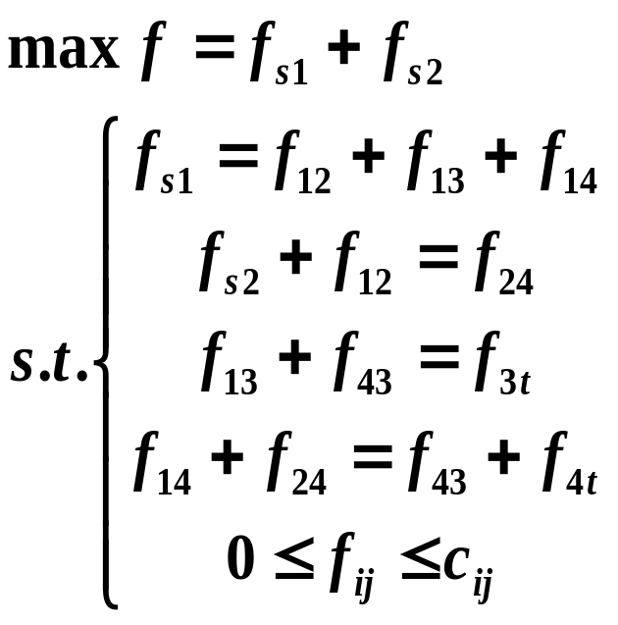
第四节 网络最大流问题
一、问题的提出
如下是一运输网络，弧上的数字表示每条弧上的容量，问：该网络的最大流量是多少？
v₁
1
v₃
4
3
1
v_{s}
2
2
v_{t}
3
4
v₂
v₄
5

Slide 40
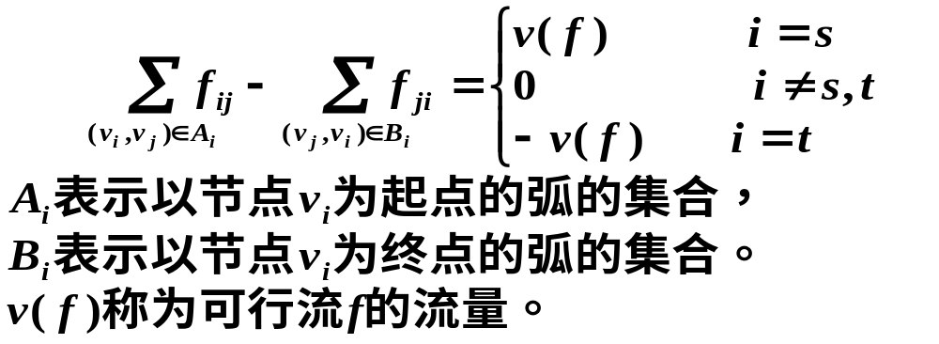
二、求解方法
（一）概念
1. 可行流和最大流
对于网络D＝(V，A，C)，网络D上的流 f 指定义在弧集合A上的一个函数 f ={ f_{ij} }， f_{ij} 为弧 a_{ij} 的流量。满足下列条件的流 f 称为可行流：
容量限制条件：0≤ f_{ij} ≤ c_{ij}
平衡条件：

Slide 41
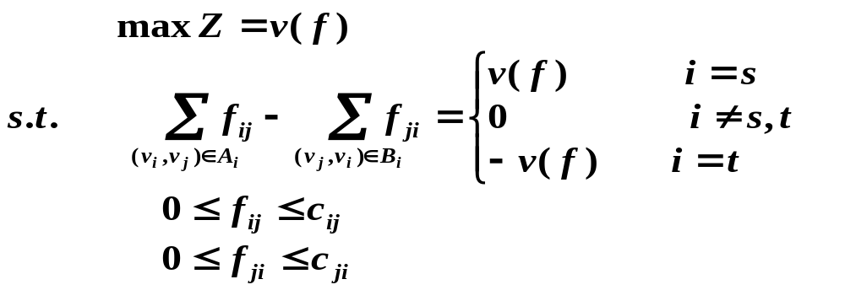
对于任何网络，其可行流 f 一定存在。如令 f _{ij}=0， f 为可行流，其v( f ) =0。
v( f )最大的可行流 f 称为最大流，记为 f *。
可用以下LP模型求解。

Slide 42

零流弧和饱和弧
零流弧: f_{ij} = 0的弧
3. 前向弧和后向弧
若μ是网络中连接起点v_{s}和终点v_{t}的一条链，定义链的方向是从v_{s}到v_{t}，则链上的弧被分成两类：
前向弧：弧的方向与链的方向一致, μ⁺表示μ中前向弧的集合
后向弧：弧的方向与链的方向相反, μ‐表示μ中后向弧的集合

Slide 43
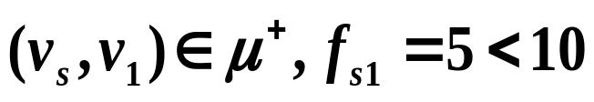
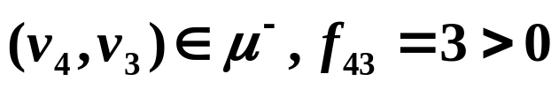
4. 增广链
设 f 是一可行流，μ是从v_{s}到v_{t}的一条链，若μ满足下列条件，则称之为（关于流 f 的）一条增广链：
在弧(v_{i},v_{j})∈μ⁺上，0≤f_{ij}<c_{ij}(非饱和弧)
在弧(v_{i},v_{j})∈μ‐上，0<f_{ij}≤c_{ij} (非零流弧)
在左图中,
v₁
5(2)
v₃
(v_{s},v₁,v₂,v₃,v₄,v_{t})是一条增广链,因为μ⁺ 和μ‐中的弧满足增广链的条件。如：
10(5)
11(6)
3(2)
5(1)
v_{s}
3(3)
v_{t}
4(1)
8(3)
17(2)
v₂
v₄
6(3)

Slide 44
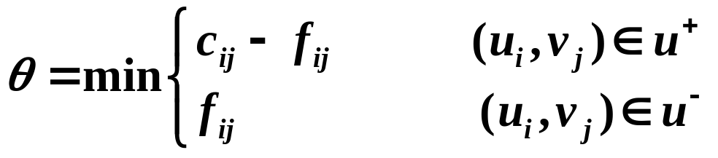
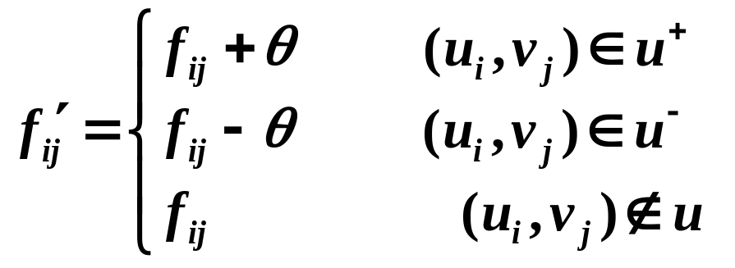
5. 可扩充量
6. 调整后的弧流量

Slide 45
(二) 标号法求最大流(Ford Fulkerson)
例：
v₂
(3, 1)
v₄
(2, 2)
(2, 2)
v₁
v₆
(4, 1)
(2, 1)
(8, 3)
(5, 3)
v₃
(2, 2)
v₅
思路：从一可行流出发，检查关于此流是否存在增广链。若存在增广链，则增大流量，使此链变为非增广链；这时再检查是非还有增广链，若还有，继续调整，直至不存在增广链为止。

Slide 46
第二步：调整可行流(增广链)的流量
第一步：寻找增广链，通过给结点标号实现
(-v₄,1)
(v₃,3)
v₂
(3, 1 )
v₄
(2, 2)
(2, 2)
(0, +∞)
v₁
v₆
(v₅,1)
(4, 1)
(2, 1)
(8, 3)
(5, 3)
v₃
(2, 2)
v₅
(v₁,5)
(v₂,1)
按 θ =1进行调整，可得下图：

Slide 47
(v₃,2)
v₂
(3, 0)
v₄
(2, 2)
(2, 2)
(0, +∞)
v₁
v₆
(4, 2)
(2, 2)
(8, 4)
(5, 4)
v₃
(2, 2)
v₅
(v₁,4)
按同样的步骤找可行流。
此时,标号过程无法进行下去，算法结束。

Slide 48
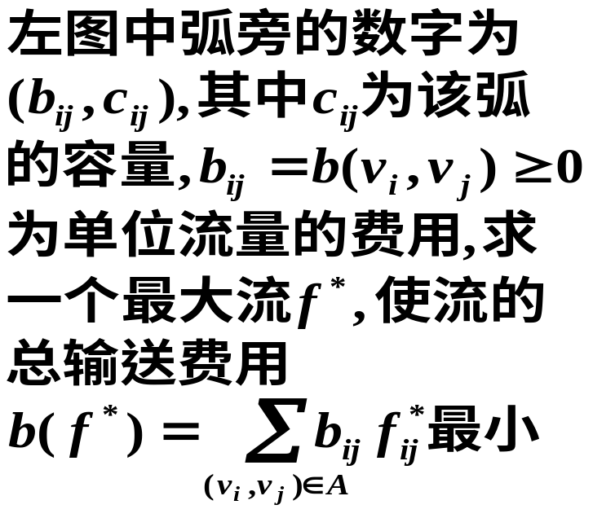
第五节 最小费用最大流问题的表达
v₁
(1, 7)
v_{t}
(4, 10)
(6, 2)
v_{s}
(2, 5)
(2, 4)
(1, 8)
v₂
(3, 10)
v₃

Slide 49
第六节 中国邮递员问题
一、问题的提出
（遍历全部边最短行程问题）邮递员从办公地出发将信件投递到所辖区域的每个地点，再回到出发地，希望每条路只走一次，则行走路程最短。但实际不可能，有的路必须重复。问题：重复哪些路，既能完成任务，而行走路程又最短？
用图的语言描述： 给定一个连通图，在每边e_{i} 上赋予一个非负的权w(e_{i} ),要求一个圈（未必是简单的），过每边至少一次，并使圈的总权最小。

Slide 50
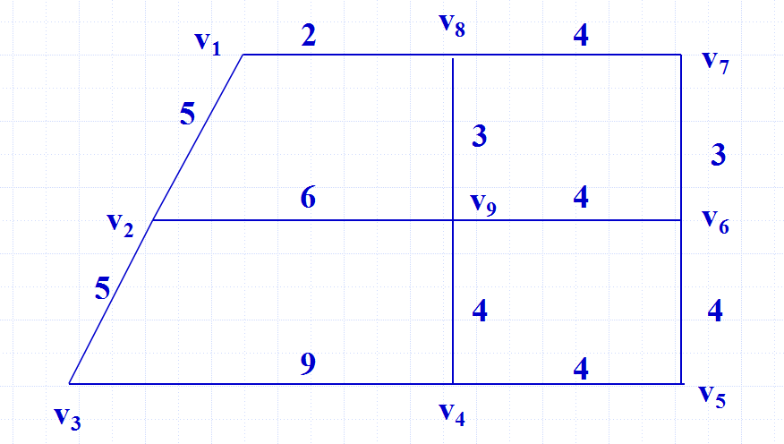
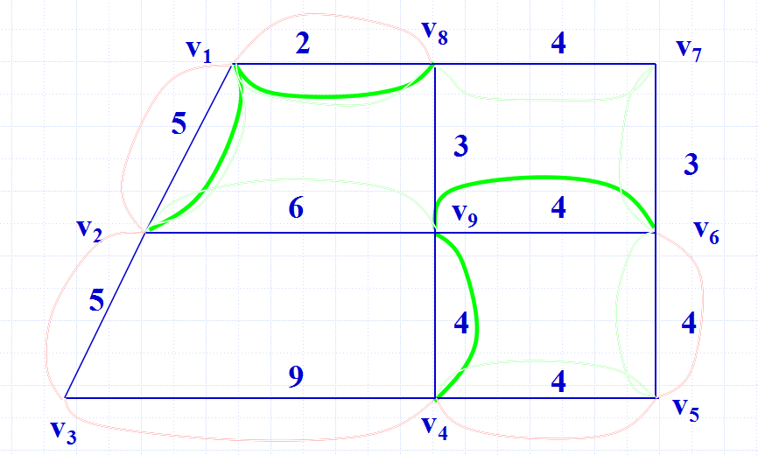
二、问题的解
当且仅当图中奇点数为0或者2时，图能够被一笔画出（且不走重复边），那么一笔画的路线也就是最短的路线，此时中国邮递员问题有解。
对于奇点数大于2的图，要想一笔画出，必须走重复的边。因此中国邮递员问题可以转变为在一个有多个奇点的图中，增加一些重复的边，是新图不含奇点，并且重复的边的总权最小。

